Slide 1
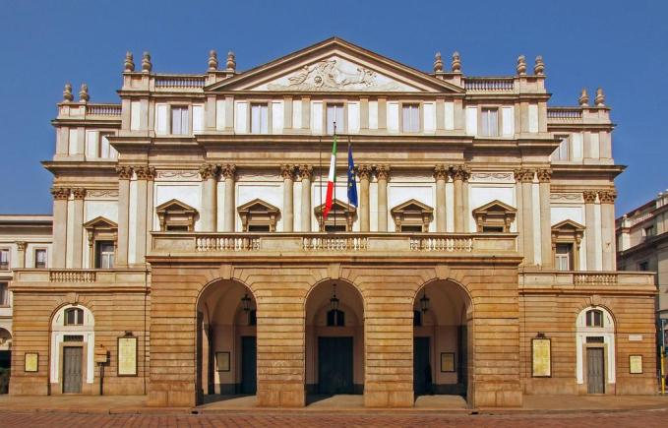
Волшебные голоса Италии
ИИЦ – Научная библиотека представляет
виртуальную выставку-обзор

Slide 2
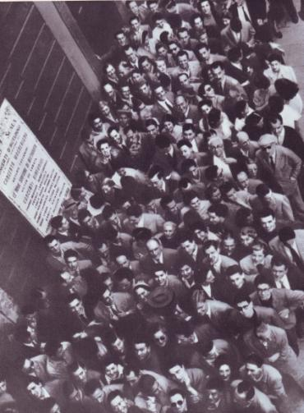
Оперные театры Италии – настоящие центры культурной жизни. Главными из них с давних пор являются «Ла Скала» в Милане, «Сан-Карло» в Неаполе, «Театр Коммунале» во Флоренции и
Римская опера.
Миланцы «осаждают» любимый оперный театр Ла Скала

Slide 3
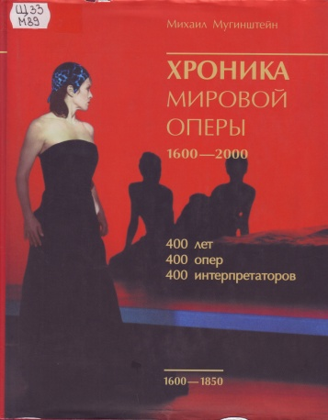
Выражение «итальянская опера» является признаком высочайшего мастерства как авторов, так и исполнителей этого жанра. В оперной музыке главное – голос. И не просто хороший, а непременно прекрасный голос, поставленный, способный передать тончайшие и ярчайшие музыкальные оттенки, восхитить необыкновенной виртуозностью или поразить нежнейшим звуком. В силу своей природной музыкальности, мелодичности родного языка итальянцы всегда тяготели к музыке. Недаром Италия – родина искусства бельканто (ит. bel canto – прекрасное пение).

Slide 4
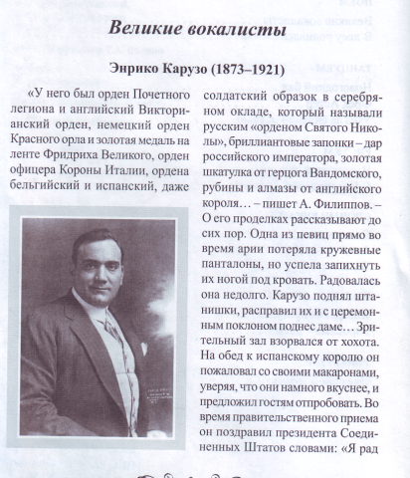
Энрико Карузо (1873-1921) – великий певец, имя которого, без сомнений, известно во всех уголках нашей необъятной планеты. Его песни и чарующий вокал являют собой образец высшего музыкального искусства. Именно поэтому его композиции легко перешагнули границы стран и континентов, прославив имя великого итальянца на много десятков лет. Вершиной его искусства была роль Канио ("Паяцы"). Сочетание необычайно мощного голоса, пленительного тембра, истинной эмоциональности, порывистости и нежности делало исполнение Карузо неповторимым.

Slide 5
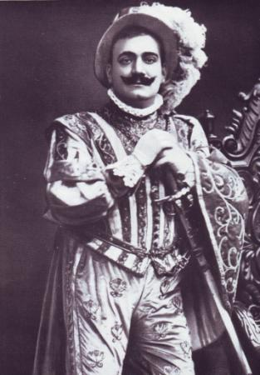
Современники Карузо отмечали его удивительную способность менять тембр в зависимости от характера вокальной партии. Широта репертуара певца поразительна: он пел в пятидесяти семи операх. Несмотря на его утверждение, что все, исполняемое им, он любил в равной мере, наиболее удачными были партии с ярко выраженным эмоциональным накалом.
Энрико Карузо – герцог Мантуанский в опере Верди «Риголетто» – одна из
его коронных партий.
Театр Ла Скала

Slide 6
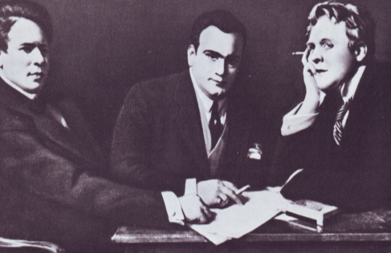
Энрико Карузо обладал редкой трудоспособностью. Ежедневные занятия, длящиеся не менее двух часов, начинались с комплекса упражнений, развивающих кантилену, технику беглости, широту диапазона, филировку, ровность звучания во всех регистрах. Использование различных тембров помогало певцу создавать правдивые высокохудожественные образы различных, часто диаметрально противоположных характеров. Так, известен случай, когда Карузо с большим успехом пел басовую партию в спектакле "Богема" вместо заболевшего артиста. В этом же спектакле он исполнял и партию Рудольфа в привычном теноровом звучании.
Титта Руффо, Энрико Карузо, Федор Шаляпин.
С картины С.Таде.

Slide 7
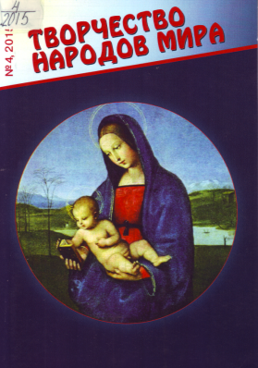
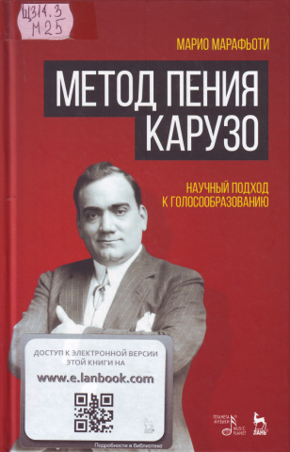
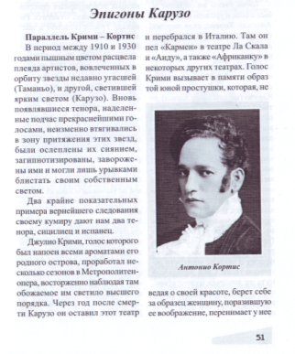

Slide 8
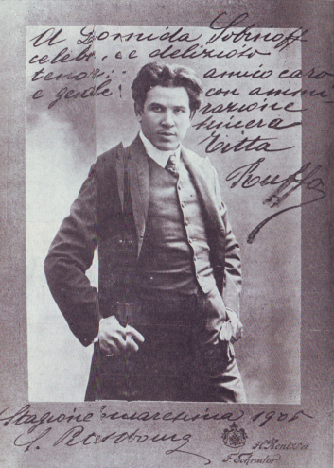
Одним из лучших певцов верди-веристского направления (итал. verismo, от vero - истинный, правдивый) был Титта Руффо (1877–1953) – обладатель редкого голоса широчайшего диапазона, силы и исключительной красоты тембра. Современники отмечали его способность использовать различные краски, делавшие его голос то мягким и "бархатистым", то резким и металлическим (звонким, холодным). В репертуар знаменитого драматического баритона входило более шестидесяти произведений. Наиболее любимыми были партии в операх Верди и композиторов-веристов – Фигаро, Дон Карлос, Риголетто (считается одним из лучших исполнителей), Амонасро, Тонио, Гамлет .
Портрет Титта Руффо, подаренный им с дарственной надписью Леониду Собинову Петербург, 1905 г.

Slide 9
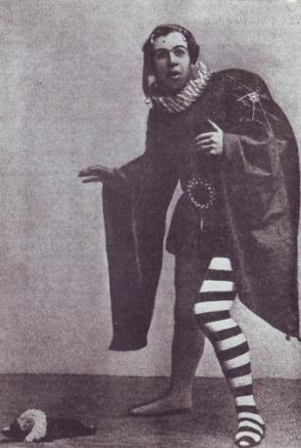
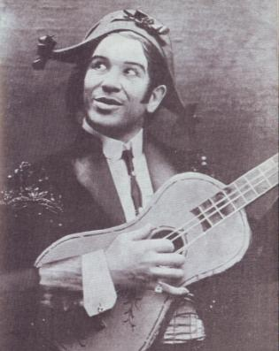
«Севильский цирюльник» Дж.Россини. Титта Руффо в роли Фигаро
Титта Руффо в роли Риголетто в опере Дж.Верди. 1905 г.

Slide 10
Середина XX века отмечена именами певцов, обладающих блестящей вокальной техникой и артистическим мастерством. Эти качества позволили им быть интерпретаторами вокальных партий довердиевского периода, а также музыки Верди, Леонкавалло, Масканьи, Пуччини и композиторов последующего периода. Среди созвездия певцов выделяется Беньямино Джильи (1890-1957) – редкий лирический тенор широкого диапазона, исключительно нежного, чистого, чарующего тембра. После смерти Карузо он открывал новый сезон Метрополитен-опера. В этом прославленном театре прошли двенадцать лет яркой театральной деятельности певца. С постоянным ошеломляющим успехом он исполнял партии Герцога, де Грие, Рудольфа, Каварадосси. Работа в Метрополитен-опера не нарушала интенсивных гастрольных поездок. Волшебный голос певца звучал в Германии, Дании, Бразилии, Англии. В этот период Джильи снимался в многочисленных кинокартинах, где он пел арии из опер и неаполитанские песни.

Slide 11
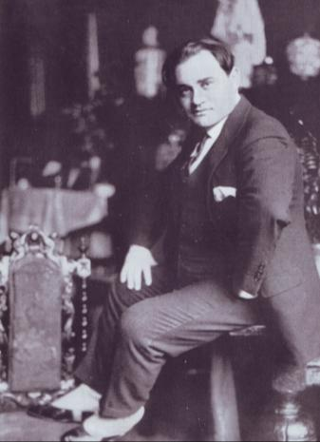
Поразительно умение Джильи передавать стилистические особенности произведений: исполняя оперы французских композиторов, он уделяет внимание изяществу, грациозности вокальной линии; выступая в произведениях Беллини, Доницетти, покоряет искусством bel canto, в партиях Моцарта - хрустальной чистотой, в партиях Верди голос приобретает сочность, густоту. В 30-е годы обнаруживается тяготение Джильи к драматическим партиям - Манрико, Радамес.
Таким Беньямино Джильи пришел в
Ла Скала в 1918г.

Slide 12
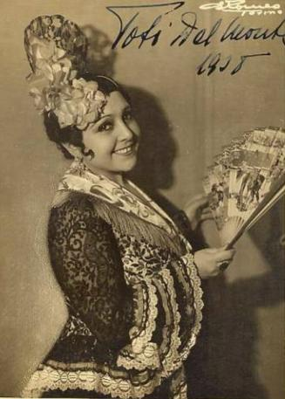
Тотти Даль Монте (1893-1975) – сопрано широкого творческого диапазона, исполнительница вокальных партий колоратурного, лирического и лирико-драматического плана. Встреча и занятия с превосходной певицей, всемирно известной Барбарой Маркезио оказались решающими в выборе профессиональной деятельности. Поверив в необычайную вокальную одаренность Тоти Даль Монте, Б. Маркезио безвозмездно обучала ее искусству bel canto, свободному дыханию, тонкой фразировке, помогла приобрести безупречность стиля, использовать все краски голоса для исполнения вокальных партий различных композиторов. Благодаря своей талантливости и прекрасной школе, Тотти Даль Монте с неизменным успехом исполняла произведения Беллини, Доницетти, Верди, Масканьи, Леонкавалло в ведущих театрах Италии, Европы и Америки.
Тотти Даль Монте, 1935г.

Slide 13
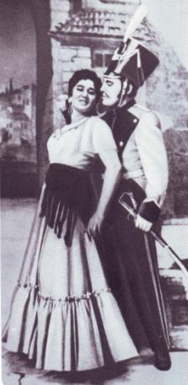
Марио Дель Монако (1915-1982) – один из выдающихся певцов ХХ века, обладавший редкими вокальными данными. Его голос обширного диапазона, необычайной силы и насыщенности, с баритональными низами и сверкающими верхними нотами, неповторим по тембру. «Король теноров» – так называли Дель Монако. Блестящее мастерство, тонкое чувство стиля и искусство перевоплощения позволяли артисту исполнять разнохарактерные партии оперного репертуара. Особенно близки Дель Монако героико-драматические и трагические партии в операх Верди, Пуччини, Масканьи, Леонкавалло.
Ирина Архипова и Марио Дель Монако в опере Ж.Бизе «Кармен»

Slide 14
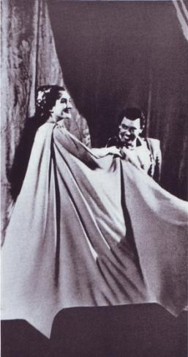
За свою карьеру Марио Дель Монако установил несколько рекордов, которые, наверное, никто и никогда не сможет повторить. Великий певец записал на пластинки тридцать опер и десятки концертов с различными программами. Он провел более двух тысяч спектаклей, превысив достижение Беньямино Джильи.
Крупнейшим достижением артиста является роль Отелло в опере Верди, исполняемая с мужественной страстностью и глубокой психологической правдивостью. Певец даже завещал похоронить себя в костюме любимого героя.
Мария Каллас и Марио Дель Монако в «Норме» В.Беллини

Slide 15
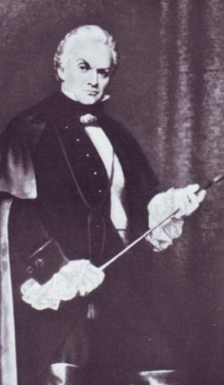
С именем Тито Гобби (1913-1984), выдающегося певца современности, связано немало страниц в истории музыкальной культуры Италии. У него был редкий по красоте тембра голос огромного диапазона. Он в совершенстве владел вокальной техникой, и это позволило ему достичь высот мастерства. В репертуаре Тито Гобби было 99 опер. Самые любимые роли – Фальстаф, Яго, Симон Бокканегра, Белькоре, Амонасро, Скарпиа, Риголетто, Фигаро – с 1944 по 1952 год он спел эту партию 362 раза, износив, по шутливому признанию певца,
8 костюмов.
Тито Гобби – Скарпиа
в «Тоске» Д.Пуччини

Slide 16
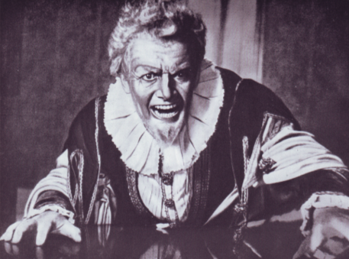
«Тито Гобби от природы был наделен замечательными не только вокальными, но и актерскими данными, темпераментом, удивительным даром перевоплощения, что позволяло ему создавать выразительные и запоминающиеся музыкально-сценические образы».
Святослав Бэлза.
Тито Гоби – Риголетто в опере Верди.

Slide 17
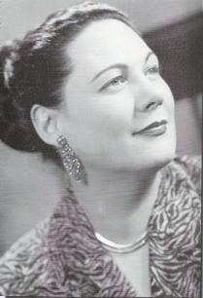
Для каждого, кто слышал Ренату Тебальди (1922- 2004), в ее триумфах не было загадки: они объяснялись прежде всего выдающимися вокальными данными. Её редкому по красоте и силе лирико-драматическому сопрано были подвластны любые виртуозные трудности, но в равной степени и любые оттенки выразительности. Итальянская критика называла ее голос чудом, особо подчеркивая , что драматические сопрано редко достигают гибкости и чистоты сопрано лирического.
«Мисс Аншлаг» – так называли Тебальди, и недаром: когда пела она, залы театров были переполнены.
Рената Тебальди

Slide 18
С театром «Ла Скала» связаны крупнейшие достижения певицы — Маргарита в «Фаусте» Гуно, Эльза в «Лоэнгрине» Вагнера, центральные сопрановые партии в «Травиате», «Силе судьбы», «Аиде» Верди, «Тоске» и «Богеме» Пуччини.
Но наряду с этим Тебальди с успехом пела уже в 40-х годах во всех лучших театрах Италии, а в 50-х — за рубежом в Англии, США, Австрии, Франции, Аргентине и других странах. На протяжении длительного периода она совмещала обязанности солистки «Ла Скала» с регулярными выступлениями в «Метрополитен-опера». Артистка сотрудничала со всеми крупнейшими дирижерами своего времени, много концертировала, записывалась на пластинки.
Антонио Вотто и Рената Тебальди (Аида) перед началом спектакля

Slide 19
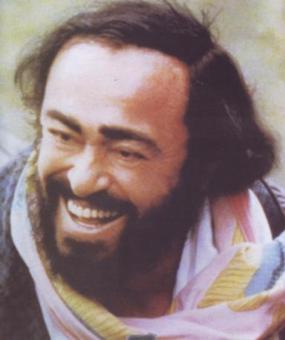
Вокальные данные Лучано Паваротти (р.1935) представляются редкостными. У него чистый проникновенный голос, сочетающий металлический блеск и трепетную красоту тембра, широту диапазона и плавность переходов от одного регистра к другому. Природная музыкальность дополняется взыскательным вкусом и чувством ансамбля, которые выработаны годами. Все это дает основание знатокам приравнивать его к лучшим вокалистам настоящего
и прошлого.

Slide 20
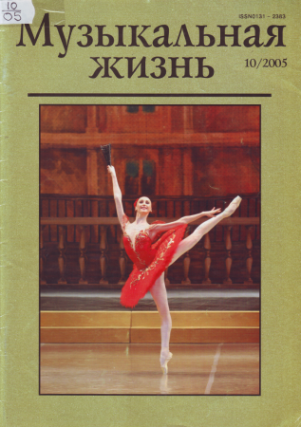
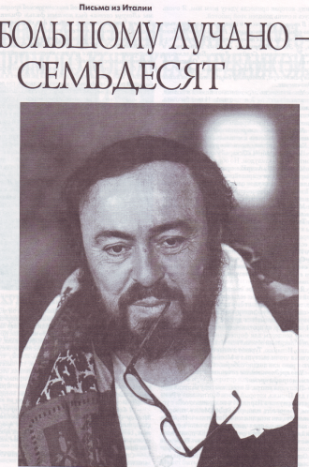
Если свою карьеру Паваротти начинал как типичный лирический тенор, свободно «плававший в водах бельканто», то со временем к числу его достоинств добавилось уверенное мастерство, голос приобрел тембровое богатство и полноту. «Его голос – феноменальный инструмент, одно из чудес природы, которые появляются очень редко, может быть раз в сто лет», - говорит дирижер Рихард Бониндж. Однако Паваротти никогда не бросался в крайности и опасные эксперименты. Каждую партию он готовил тщательно и постепенно.

Slide 21
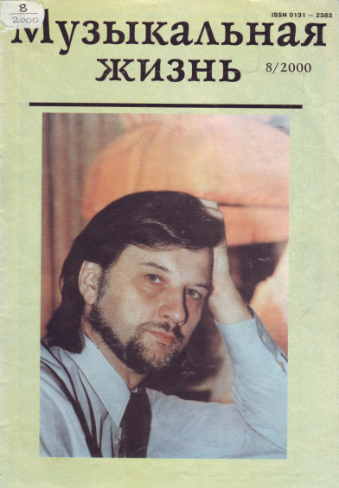
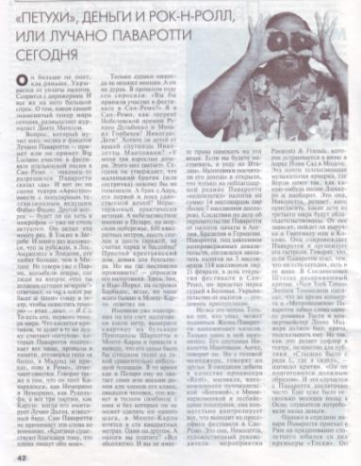
Характерно, что Вильгельма Телля в опере Россини певец поначалу спел в студии грамзаписи, где обстановка более спокойна, чем на сцене, и лишь потом вынес на суд публики. Затем стал петь в «Любовном напитке», «Богеме», «Эрнани», «Бале-маскараде», «Турандот», «Кармен», «Вертере», «Идоменее» и ряде других опер. В его репертуаре примерно сорок партий в различных спектаклях. О том, какое место занимает певец в истории вокального искусства современности, говорят непрекращающиеся поиски его вокального наследника. Но равных Паваротти пока нет и не предвидится.

Slide 22
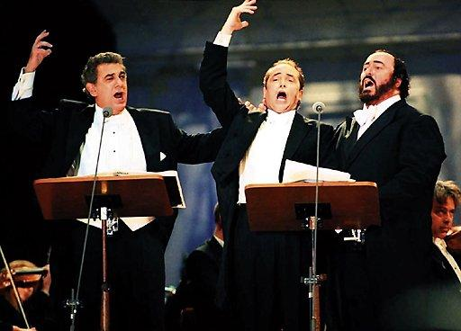
Событием в оперной жизни 1990 года стало совместное выступление в Риме на чемпионате мира по футболу Трех величайших Теноров мира. Пласидо Доминго, Лучано Паваротти и Хосе Каррерас выступили на сцене в Термах Каракаллы. В концерте участвовало сразу два оркестра: Флорентийский и оркестр Римского оперного театра. Затем певцы отправились в мировое турне. В общей сложности Три Тенора за 11 лет дали 35 концертов. Проект имел огромный коммерческий успех.

Slide 23
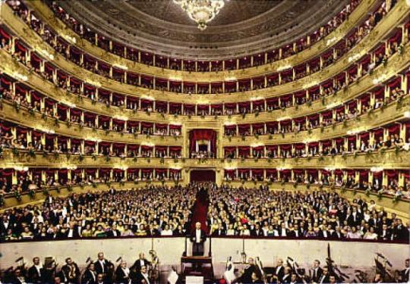
Еще на заре Возрождения итальянские поэты создали мелодичный, звучный стих, которым трубадуры воспевали любовь, честь, доблесть и славу. Народные менестрели рассказали в песнях о горестях и радостях простого люда. Затем появились другие поэтические и музыкальные формы, зазвучали серенады, романсы, арии. Это было началом рождения музыкальной драмы, стремлением выразить большие чувства, поведать о больших событиях. Так в стихах и песнях, в музыке и операх раскрывал богатство души итальянский народ.
… Наступили новые времена. Что же стало с оперой и песней?
Они по-прежнему любимы народом.

Slide 24
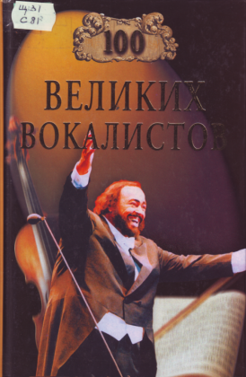
Ю.ВОЛКОВ
ПЕСНЯ
ОПЕРА
ПЕВЦЫ
ИТАЛИИ

Slide 25
Список литературы
Аллегри, Ренцо. Звезды мировой оперной сцены рассказывают. Цена успеха [Текст] / Р. Аллегри ; пер. с итал. И. Г. Константиновой. — Санкт-Петербург ; Москва ; Краснодар : Лань : Планета музыки, 2012. — 330 с.
Волков, Ю. А. Песни, опера, певцы Италии [Текст] / Ю. А. Волков. — М. : Искусство, 1967. — 220 с.
Константинова, Ирина Георгиевна. Ла Скала [Текст] / авт. очерка И. Г. Константинова, Л. М. Тарасов. — М. : Музыка, 1977. — 180 с.
Лесс, Александр Лазаревич. Титта Руффо: жизнь и творчество [Текст] / А. Лесс. — М. : Совет. композитор, 1983. — 136 с.
Марафьоти, Марио. Метод пения Карузо. Научный подход к голосообразованию [Текст] / М. Марафьоти ; пер. Н. А. Александровой. — Санкт-Петербург ; Москва ; Краснодар : Лань : Планета музыки, 2015. — 283 с.
Мугинштейн, Михаил Львович. Хроника мировой оперы, 1600-2000 / М.Л.Мугинштейн. — Екатеринбург : У-Фактория, 2005. — 640с.
Самин, Д. К. Сто великих вокалистов [Текст] / Авт.-сост.Д.К.Самин. — М. : Вече, 2003. — 480с.
Сидорович, Д. Е. Великие музыканты ХХ века [Текст] / Авт.-сост.Д.Е.Сидорович. — М. : Мартин, 2003. — 512с.
Сорокина,И. Большому Лучано - семьдесят [Текст] / И. Сорокина // Музыкальная жизнь. – 2005.- № 10. – С.36-40.
Сорокина,И. «Петухи», деньги и рок-н-ролл или Лучано Паваротти сегодня [Текст] / И. Сорокина // Музыкальная жизнь. – 2000.- № 8. – С.40-42.

